Slide 1
传统图像处理算法
陈玲
2022年9月

Slide 2
目录内容
1
基础知识
2
图像处理
—空域处理
—频域处理
3
图像分析
—形态学
—图像分割
…

Slide 3
一.基础知识
什么是数字图像
图像质量
像素间关系
彩色图像基础

Slide 4
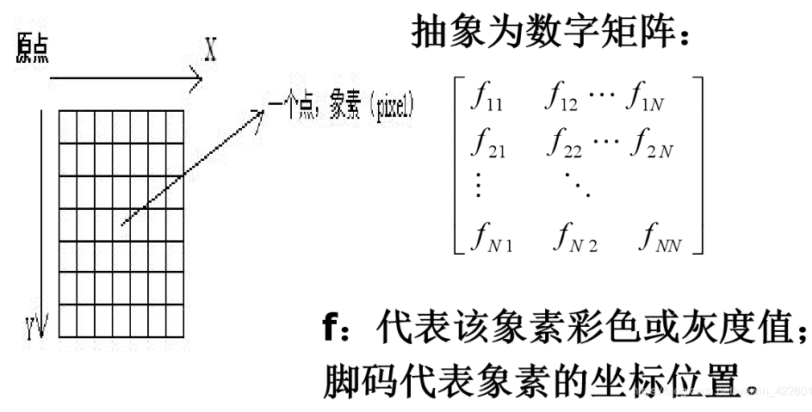
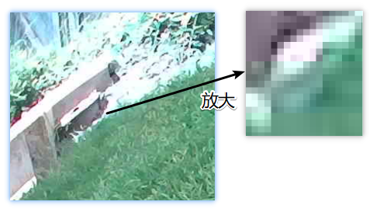
一.基础知识—什么是数字图像
一副图像可定义为一个二维函数f(x,y)，其中x和y是空间(平面)坐标，任何一对空间坐标(x,y)处的幅值f称为图像在该点处的强度或灰度(表明图像明暗的数值)
当x,y和灰度值f是有限的离散数值时，称该图像为数字图像
每一个采样单元叫做一个像素，计算机内通常用二维数组的形式来表示数字图像的矩阵

Slide 5
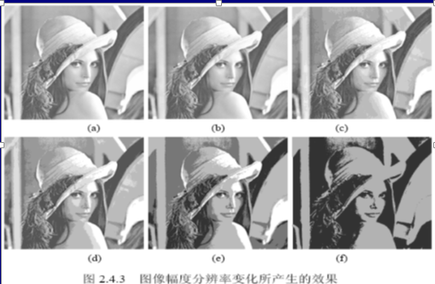
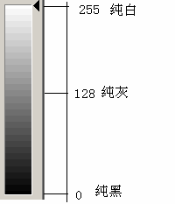
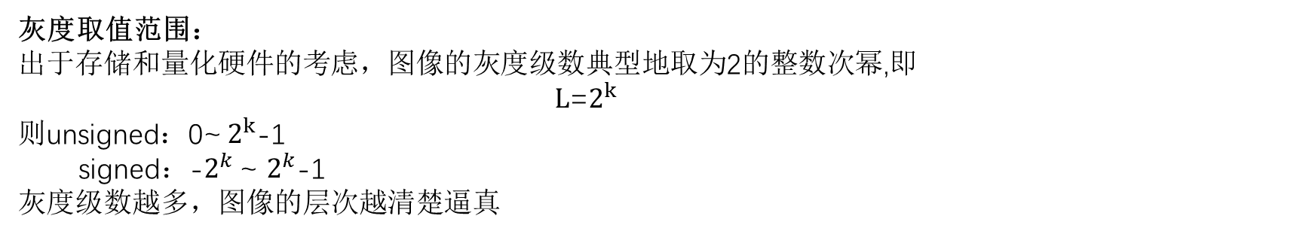
一.基础知识—什么是数字图像
灰度取值范围：
出于存储和量化硬件的考虑，图像的灰度级数典型地取为2的整数次幂,即
$L$=$2^{k}$
则unsigned：0~ $2^{k}$-1
signed：-$2^{k}$ ~ $2^{k}$-1
灰度级数越多，图像的层次越清楚逼真
常见的图像类型为uint8，即0～$2^{8}$-1的整数，灰度取值范围为0～255，其中，0表示黑色，255表示白色

Slide 6
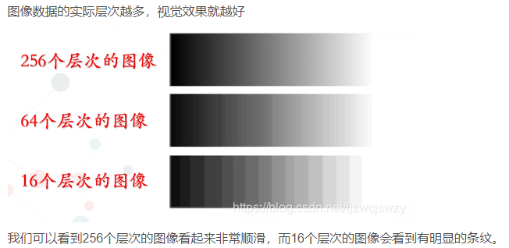
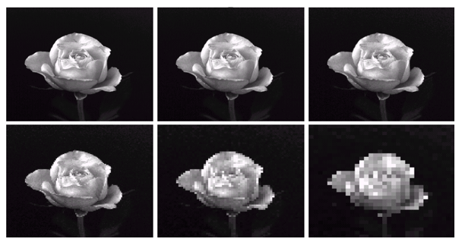
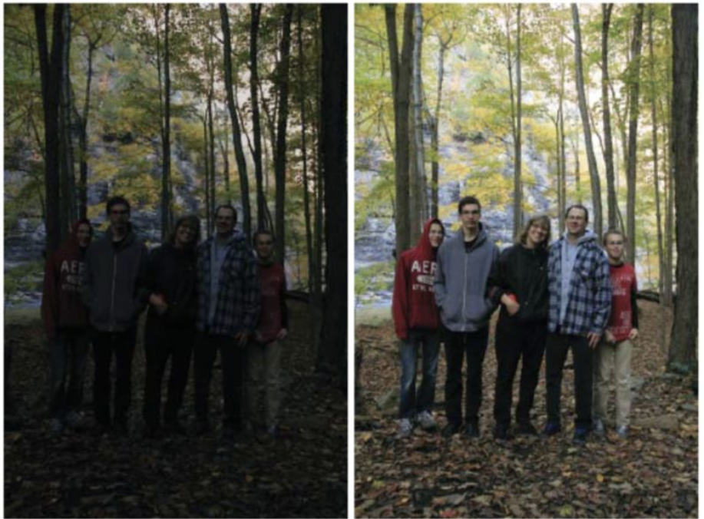
一.基础知识—图像质量
图像质量是一个非常宽泛的概念，他取决于产生图像的用途，一般与以下几种指标有关：
像素级与层数
空间分辨率
对比度
图像暗和亮的落差值，
对比度=最大亮度/最小亮度

Slide 7
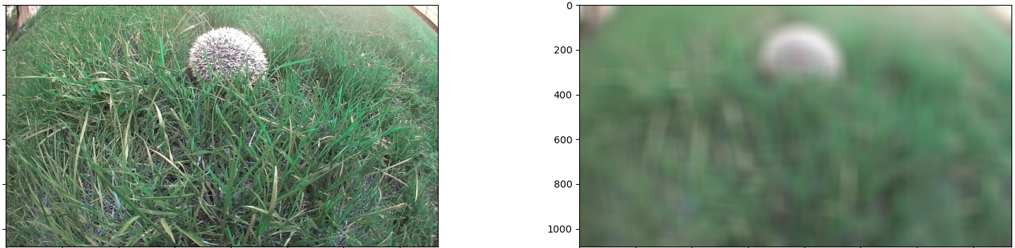
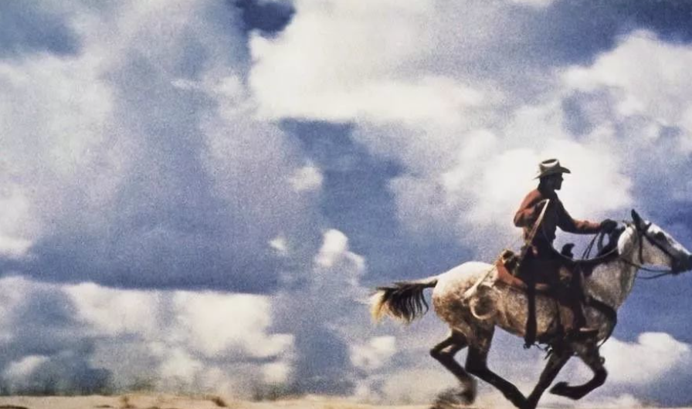
一.基础知识—图像质量
图像质量是一个非常宽泛的概念，他取决于产生图像的用途，一般与以下几种指标有关：
清晰度
4. 信噪比

Slide 8
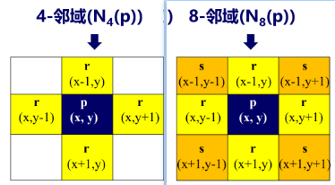

一.基础知识—像素间关系
相邻
连通域
连接
1.像素接触
2.灰度值(或其他属性)满足某个特定的相似准则

Slide 9
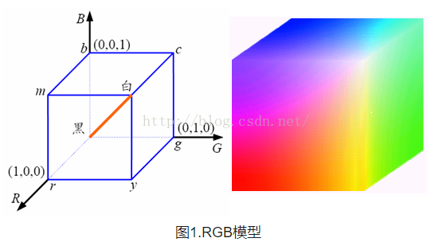
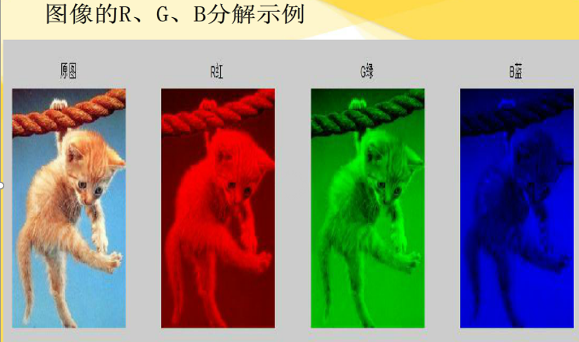
一.基础知识—彩色图像基础
常用彩色模型：
1.RGB：
一幅RGB图像是一个M×N×3的彩色像素数组，其中每个彩色像素是一个三值组，
分别对应一个特定空间位置处该RGB图像的红、绿和蓝分量

Slide 10
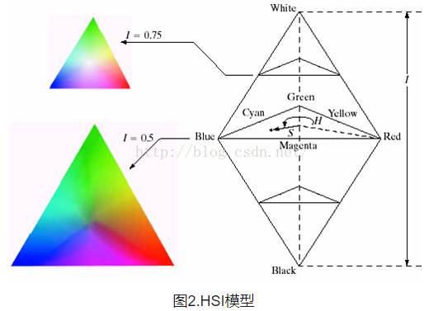
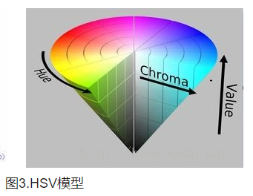
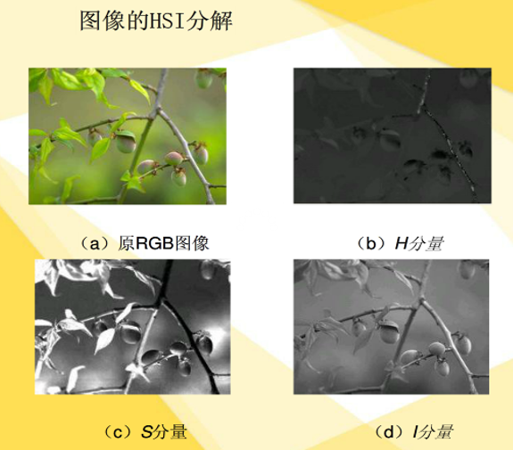
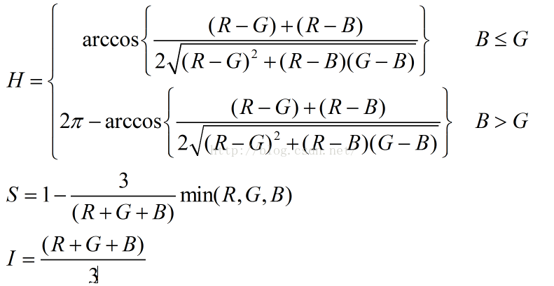
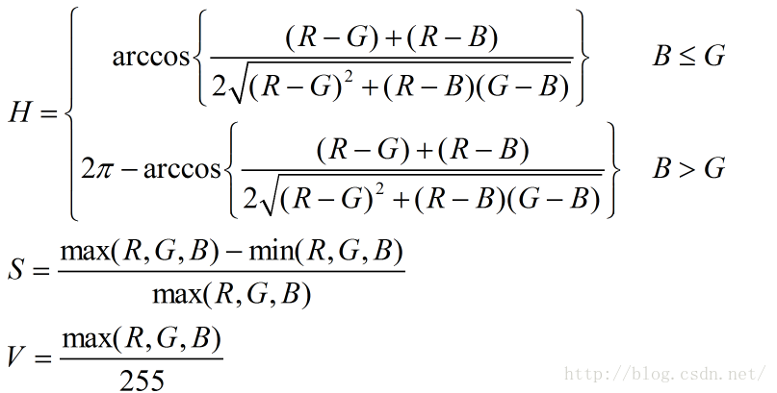
一.基础知识—彩色图像基础
常用彩色模型：
2.HSI、HSV(HSB)
H：Hue色调
S：Saturation饱和度，颜色的纯度
I：Intensity亮度
V：Value亮度

Slide 11
二.空域处理
空间域指图像本身，这类图像处理方法直接操作图像中的像素
空间域处理主要分为灰度变化和空间滤波两类

Slide 12
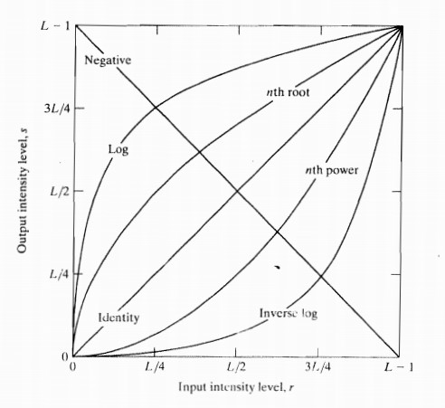
二.空域处理—灰度变换
r — 处理前的像素
s — 处理后的像素
T — 像素值r映射到像素值s的变换
s=T(r)
常用的四种变换函数：
1.线性函数(取反、恒等)
s=a*r+b
a > 1 增加对比度
a < 1 减小对比度
2.对数函数
s=clog(1+r)
对数变换，将源图像中范围较窄的低灰度值映射到范围较宽的灰度区间，
同时将范围较宽的高灰度值区间映射为较窄的灰度区间，
从而扩展了暗像素的值，压缩了高灰度的值，能够对图像中低灰度细节进行增强

Slide 13
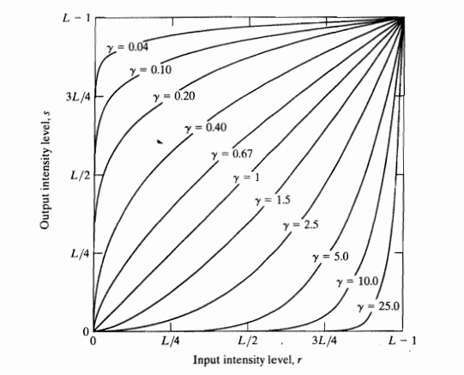
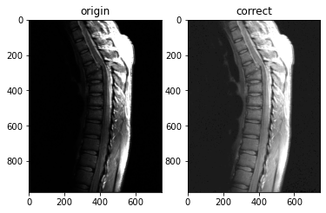
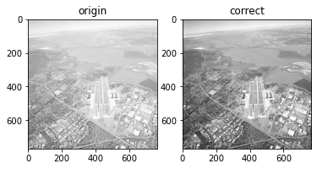
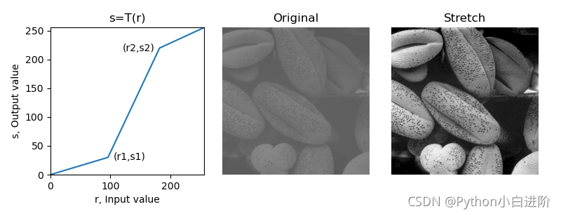
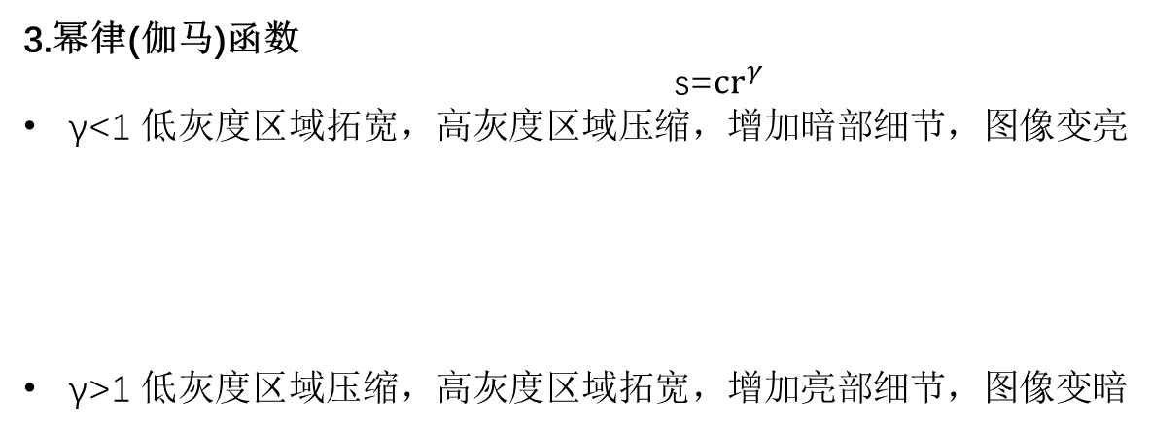
二.空域处理—灰度变换
常用的四种变换函数：
3.幂律(伽马)函数
s=${cr}^{γ}$
γ<1 低灰度区域拓宽，高灰度区域压缩，增加暗部细节，图像变亮
γ>1 低灰度区域压缩，高灰度区域拓宽，增加亮部细节，图像变暗
4.分段线性变换函数

Slide 14
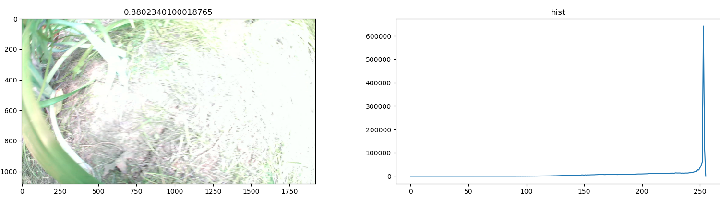
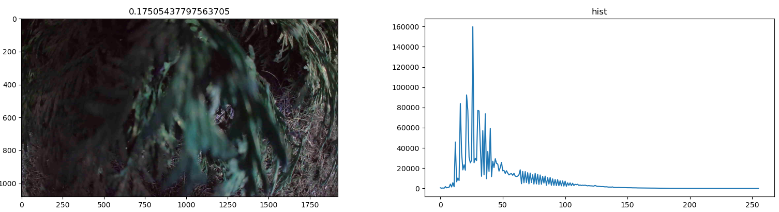
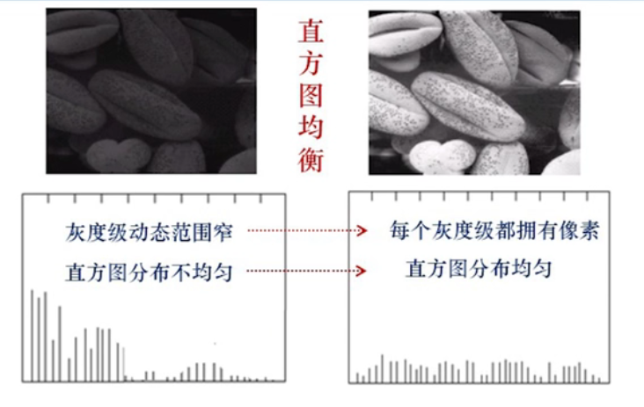
二.空域处理—直方图
灰度直方图：描述图像中具有该灰度级的像元的个数
直方图均衡化：用于图像增强，通过改变图像的直方图来改变图像中各像素的灰度，主要用于增强动态范围偏小的图像的对比度
eg：过曝使图像灰度级集中在高亮度范围内，通过直方图均衡化，将原始图像的直方图变换为均匀分布的形式
基本原理：对图像中像素个数多的灰度值进行拓宽，对像素个数少的灰度值进行归并，从而增加对比度
如何实现直方图均衡化呢？

Slide 15
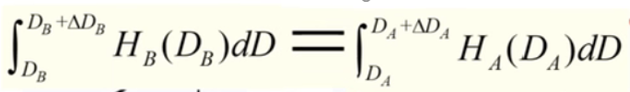
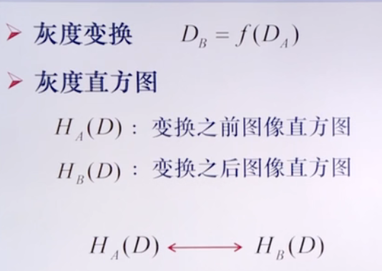
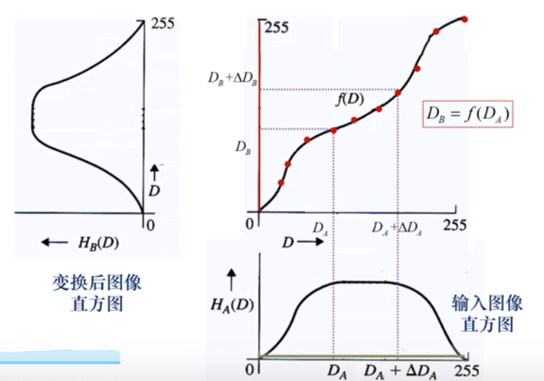
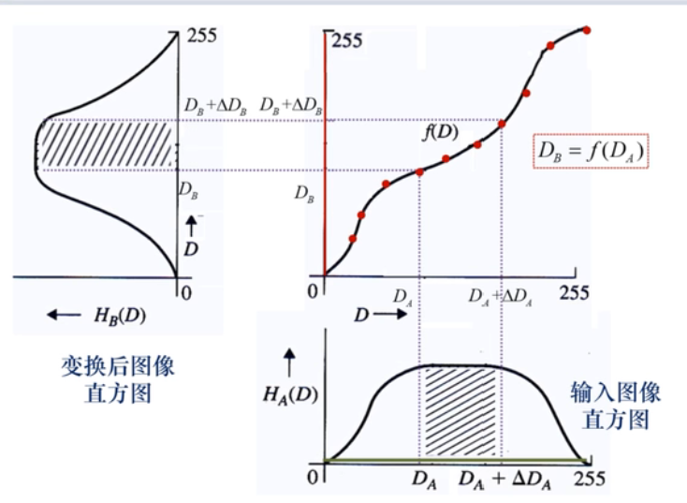
二.空域处理—直方图
直方图均衡化：

Slide 16
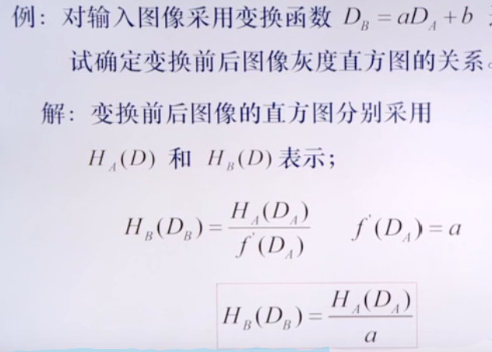
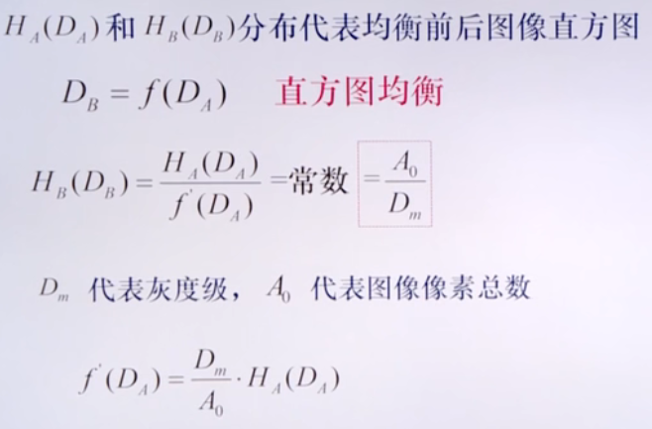
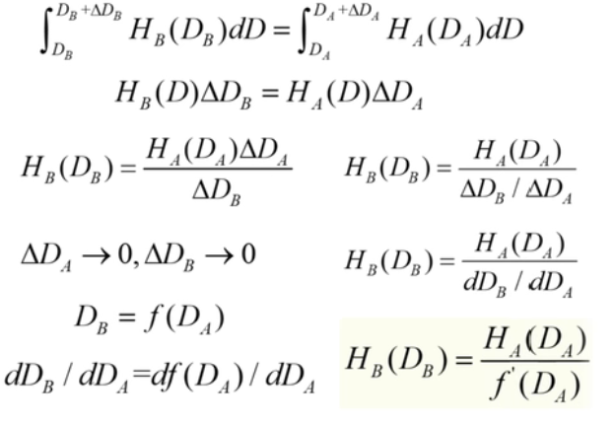
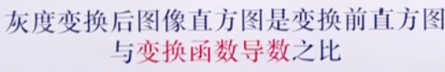
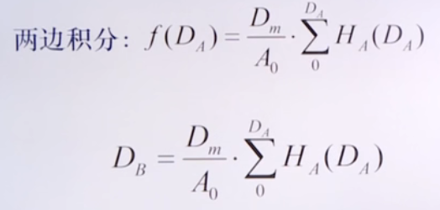
二.空域处理—直方图
直方图均衡化：
因为Ha离散

Slide 17
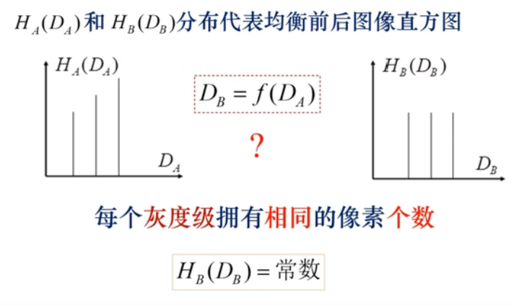
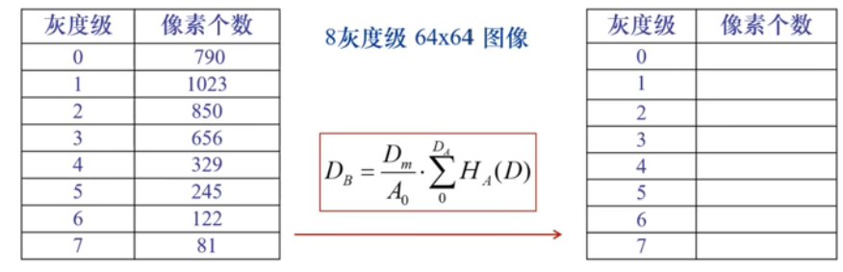
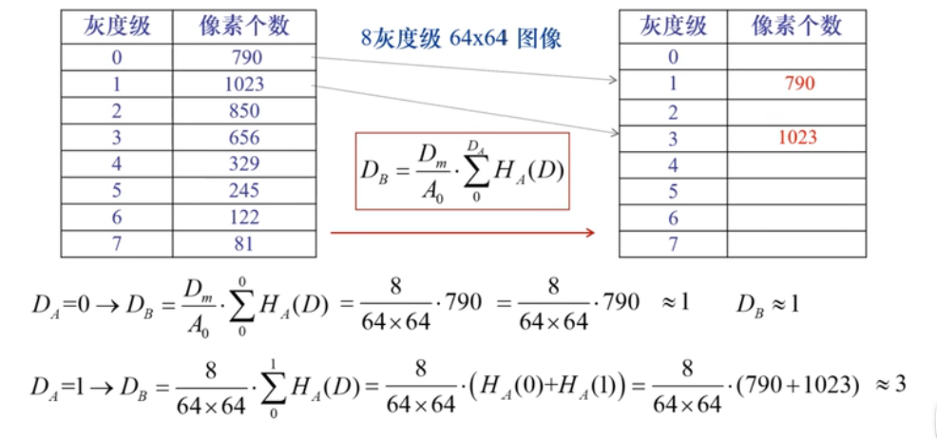
二.空域处理—直方图
直方图均衡化：
例：

Slide 18
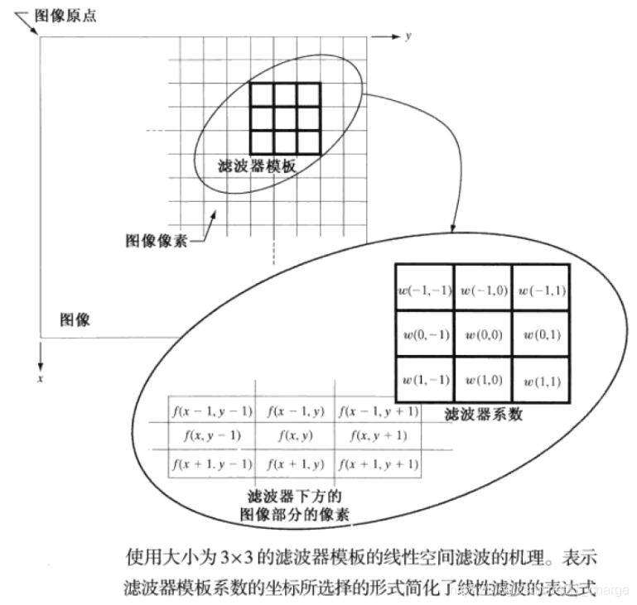
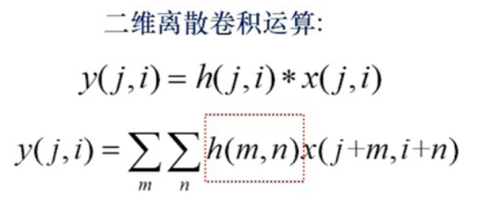
二.空域处理—空间滤波
“滤波”一词来源于频率域处理，指通过或拒绝一定的频率成分。eg：低通滤波器、高通滤波器
图像，通过空间滤波器(掩模/核)，得到新图像
空间滤波器的组成：
(1)一个邻域(eg 3X3)
(2)对邻域内包围的图像像素执行预定义操作
根据空间滤波器的不同，可分为：
(1)线性滤波：在图像像素上执行的是线性操作
计算机理与卷积神经网络中的卷积运算一致
(2)非线性滤波：在图像像素上执行的是非线性操作

Slide 19
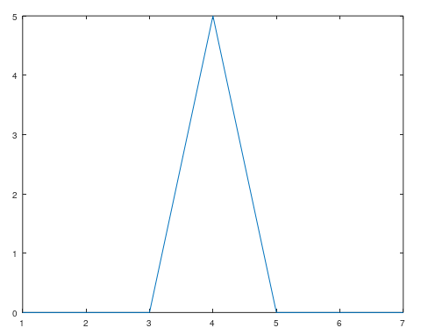
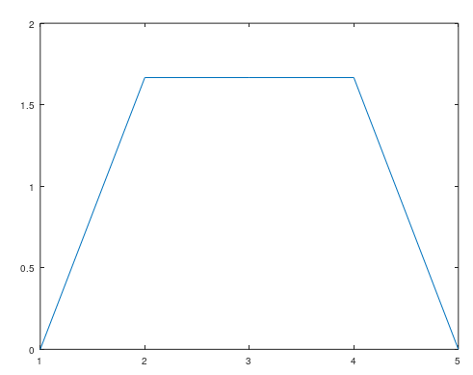
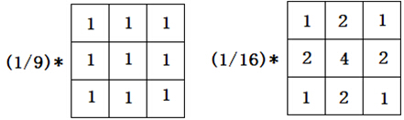
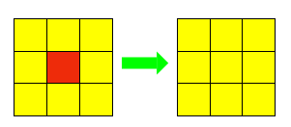
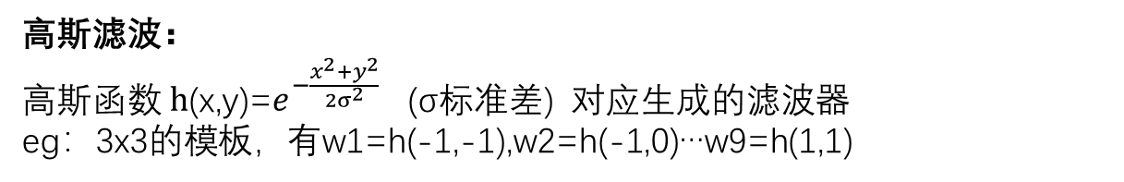
二.空域处理—空间滤波
根据功能，也可分为平滑滤波器和锐化滤波器
常见平滑滤波器：用于模糊处理和降低噪声
均值滤波：
均值滤波器 和 加权滤波器
高斯滤波：
高斯函数 $h$(x,y)=$e^{−\frac{x^{2}+y^{2}}{2σ^{2}}}$ (σ标准差) 对应生成的滤波器
eg：3x3的模板，有w1=h(-1,-1),w2=h(-1,0)…w9=h(1,1)
中值滤波：用像素领域内的中间值代替该像素
主要用途：对椒盐噪声有很好的抑制作用

Slide 20
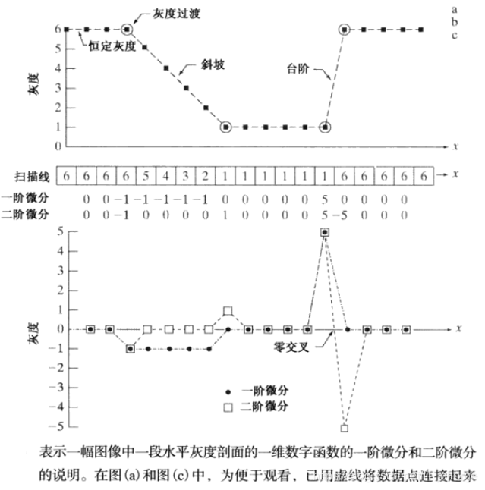
二.空域处理—空间滤波
根据功能，也可分为平滑滤波器和锐化滤波器
锐化滤波器：突出灰度的过渡部分，可以通过空间微分来实现
一阶微分：f(x+1)-f(x)
二阶微分：f(x+1)+f(x-1)-2f(x)1

Slide 21
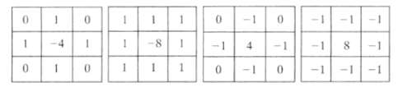
二.空域处理—空间滤波
常见锐化滤波器：
二阶微分——拉普拉斯算子
x方向上：f(x+1,y)+f(x-1,y)-2f(x,y)
y方向上：f(x,y+1)+f(x,y-1)-2f(x,y)
得离散拉普拉斯算子：f(x+1,y)+f(x-1,y)+f(x,y+1)+f(x,y-1)-4f(x,y)
使用拉普拉斯算子增强图像的方法：新图=原图+原图与拉普拉斯算子卷积结果图

Slide 22
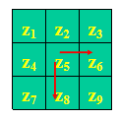
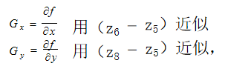








二.空域处理—空间滤波
常见锐化滤波器：
一阶微分——梯度
衍生算子：
Roberts交叉梯度算子
Sobel梯度算子

Slide 23


三.频域处理
频率域处理主要用作频域滤波，可以轻易的去除某个频率的噪声，增加高频信号的系数可以提高图像的对比度
背景：二维离散傅立叶变换
简单点说就是：所有的波都可以用很多个正弦波叠加表示
这些波又可以通过频率、幅值和相位来表示
Notes:
https://zhuanlan.zhihu.com/p/99605178
https://www.zhihu.com/question/19714540/answer/334686351

Slide 24




三.频域处理
背景：二维离散傅立叶变换
傅里叶变换将函数的时域（红色）与频域（蓝色）相关联。频谱中的不同成分频率在频域中以峰值形式表示。
对于数字图像这种离散的信号，频率大小表示信号变换的剧烈程度或者说信号变化的快慢
自变量x表示时间，变换变量ξ表示频率
Notes:
https://zhuanlan.zhihu.com/p/99605178
https://www.zhihu.com/question/19714540/answer/334686351

Slide 25


三.频域处理
例：
图的每一个点，可以理解为它在描述一种平面波
图中，每一个点：
1）它到中点的距离描述的是频率
2）中点到它的方向，是平面波的方向
3）那一点的灰度值描述的是它的幅值
Notes:
https://zhuanlan.zhihu.com/p/99605178

Slide 26




三.频域处理
频域滤波：
高通滤波
低通滤波
Notes:
https://zhuanlan.zhihu.com/p/99605178
https://www.zhihu.com/question/355013340/answer/890111874

Slide 27




四.形态学
形态学图像处理（简称形态学）是指一系列处理图像形状特征的图像处理技术
基础操作：膨胀、腐蚀
膨胀
腐蚀
作用：提取轮廓边缘等等
Notes:
https://zhuanlan.zhihu.com/p/99605178
https://www.zhihu.com/question/355013340/answer/890111874

Slide 28


四.形态学
衍生操作：开操作、闭操作
开操作： 先腐蚀再膨胀
闭操作： 先膨胀再腐蚀
开操作
闭操作
作用：孔洞填充、小的连通域消除等
Notes:
https://zhuanlan.zhihu.com/p/99605178
https://www.zhihu.com/question/355013340/answer/890111874

Slide 29



五.图像分割
图像分析：输入图像，输出图像中提取出来的属性的方法
在应用中，分割将图像细分为构成它的子区域或物体；当感兴趣的物体或区域已经被检测出来时，就停止分割
多数分割算法基于灰度值的两个基本性质：不连续性和相似性
对于不连续的灰度，以灰度突变为基础分割一副图像，如图像边缘
对于相似的灰度，根据一组预定义的准则把一副图像分割为相似的区域，如阈值处理、区域生长、区域分裂和聚合
Notes:
https://zhuanlan.zhihu.com/p/99605178
https://www.zhihu.com/question/355013340/answer/890111874

Slide 30

五.图像分割
不连续：边缘检测
边缘像素是图像中灰度突变的那些像素，边缘是相连边缘像素的集合
（1）一阶导数通常在图像中产生较粗的边缘
（2）二阶导数对精细细节，如细线、孤立点、噪声
有较强的响应
（3）二阶导数在灰度斜坡和灰度台阶过过渡处会产生
双边缘响应
（4）二阶导数符号可用于确定边缘的过渡是从亮到暗还是
从暗到亮
Notes:
https://zhuanlan.zhihu.com/p/99605178
https://www.zhihu.com/question/355013340/answer/890111874

Slide 31

五.图像分割
边缘检测的三个基本步骤：
1.为降噪对图像进行平滑处理
2.边缘点的检测
3.边缘定位
边缘点：
一阶导数 数值拟合曲线，计算极值点，得到边缘点
二阶导数 零交叉点
Notes:
https://zhuanlan.zhihu.com/p/99605178
https://www.zhihu.com/question/355013340/answer/890111874

Slide 32
五.图像分割
以 Canny算子为例：
将RGB图像转为Gray灰度图
高斯滤波平滑图像
计算梯度
eg：sobel…
梯度幅值进行非极大值抑制
图像的幅值越大，这并不代表它就是边缘，边缘应该是局部最大值
使用双阈值进行边缘检测和连接
这一步，主要想法是将图像转换成非黑即白的边缘图，定义了两个参数：
Low
High
若该点的幅值低于Low，则说明不是边缘点，去除掉，置为黑色
若该点的幅值高于High，则说明是边缘点，加强，置为白色
若该点的幅值在Low和High之间，则：
如果 该点直接与幅值大于High的点相邻 或者 该点可以通过同样处于Low和High之间的点和幅值大于High的点
间接相邻 认为该点处于边缘上，是边缘点，置为白色；否则，则认为不是边缘点，置为黑色
Notes:
https://zhuanlan.zhihu.com/p/99605178
https://www.zhihu.com/question/355013340/answer/890111874

Slide 33


五.图像分割
基于连续的灰度值：阈值处理
选择一个阈值T， 将图像分为对象和背景
当T适用全图时，则为 全局阈值处理；
当T在图像中不同位置改变时，则为可变阈值处理
灰度直方图
Notes:
https://zhuanlan.zhihu.com/p/99605178
https://www.zhihu.com/question/355013340/answer/890111874

Slide 34
五.图像分割
例：Otsu方法的最佳全局阈值处理
衡量标准：最大类间方差
大津法的形象理解：
对于直方图有两个峰值的图像，大津法求得的Ｔ近似等于两个峰值之间的低谷
算法原理：
假设图像的背景较暗，并且图像的大小为M×N，图像中像素的灰度值小于阈值T的像素个数记作N0，
像素灰度大于阈值T的像素个数记作N1，则有： ω0=N0/ M×N (1) ——前景像素数量占总像素数量的比例 ω1=N1/ M×N (2) ——背景像素数量占总像素数量的比例 N0+N1=M×N (3) ω0+ω1=1 (4) μ=ω0*μ0+ω1*μ1 (5) ——平均灰度 g=ω0(μ0-μ)^2+ω1(μ1-μ)^2 (6) ——类间方差 将式(5)代入式(6),得到等价公式: g=ω0ω1(μ0-μ1)^2 (7) ——类间方差 采用遍历的方法得到使类间方差g最大的阈值T,即为所求。
Notes:
https://zhuanlan.zhihu.com/p/99605178
https://www.zhihu.com/question/355013340/answer/890111874

